Slide 1
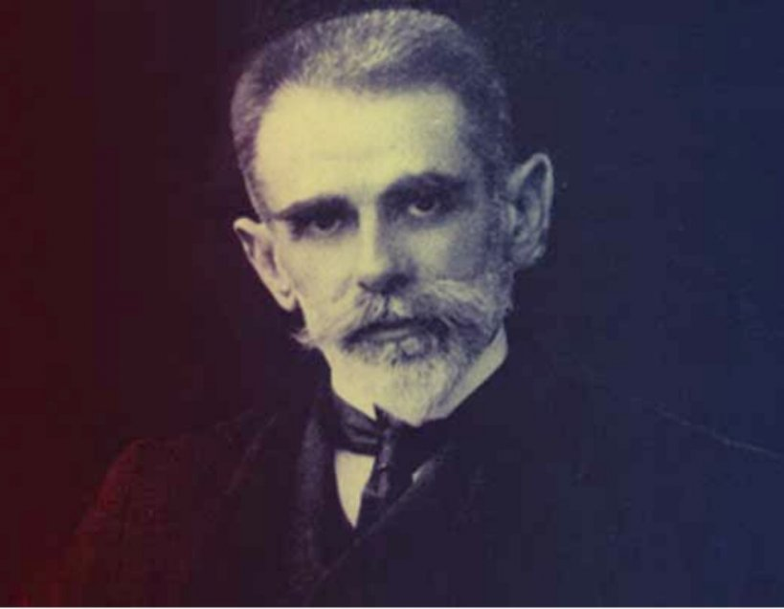
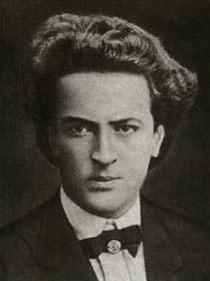
ΠΑΛΑΜΑΣ-ΣΙΚΕΛΙΑΝΟΣ: ΔΥΟ ΜΕΙΖΟΝΕΣ ΛΥΡΙΚΟΙ
Θάλεια Ιερωνυμάκη
Τμήμα Φιλολογίας

Slide 2
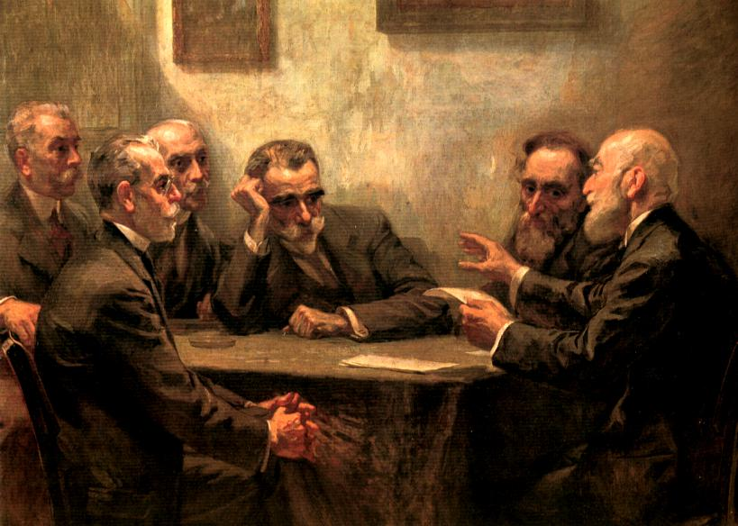
Η Γενιά του 1880 ή Νέα Αθηναϊκή Σχολή
Η Γενιά του 1880
Όροι
Ρεύματα
.
Στα δεξιά της σύνθεσης απεικονίζεται ο Α. Προβελέγγιος να διαβάζει κάποιο ποίημά του, ενώ από τα αριστερά προς τα δεξιά διακρίνονται οι Γεώργιος Στρατήγης, Γεώργιος Δροσίνης, Ιωάννης Πολέμης, Κωστής Παλαμάς, Γεώργιος Σουρής και Αριστομένης Προβελέγγιος.
Πηγή: https://commons.wikimedia.org/wiki/File:Roilos-georgios-poets-parnassos-literary-club.jpg

Slide 3
Η Γενιά του 1880
Μεταβολή 1880. Κοινωνικό-πολιτικές και πνευματικές συνθήκες
Προσάρτηση Θεσσαλίας στο ελληνικό κράτος (1881).
Αστικοποίηση, ανάπτυξη βιομηχανίας.
Δημιουργία προοδευτικής μερίδας μιας καινούργιας φωτισμένης αστικής τάξης.
Καλύτερη κρατική οργάνωση.
Πίστη στον κοινοβουλευτισμό και τις δημοκρατικές αρχές. Εκσυγχρονισμός. Χαρίλαος Τρικούπης.
Ορθολογικό πνεύμα. Θετικισμός–εμπειρισμός–επιστημονισμός.
Πρόοδος–εξέλιξη φιλολογικής επιστήμης.

Slide 4
Λογοτεχνικά ρεύματα
Παρνασσισμός (από την ανθολογία Parnasse Contemporain, 1866-1876):
Γαλλικός Παρνασσισμός: Théophile Gautier (για κάποιους θεωρείται γενάρχης), Theodore de Banville, Leconte de Lisle, Sully Prudhomme, François Coppée, κ.ά.
Αντίδραση στον Ρομαντισμό, αυστηρότητα μορφής, σταθερή στιχουργική μορφή, γλυπτική αντίληψη του λόγου, αξιοποίηση κλασικής τέχνης, θέματα εμπνευσμένα από την αρχαία ελληνική μυθολογία, η τέχνη για την τέχνη.

Slide 5
Παρνασσισμός
Επιμέλεια μορφής ≠ Ρομαντισμός. Αυταξία του έργου τέχνης («l’art pour l’art»), εργαστηριακή τέχνη.
Συγκράτηση του πάθους και των έντονων συναισθημάτων, απάθεια (impassibilité).
Έμπνευση από την επιστήμη, τη φιλοσοφία, τη φύση και την καθημερινή ζωή. Αργότερα από τη μυθολογία, τον ινδικό και αρχαιοελληνικό πολιτισμό, από θρύλους και έπη άλλων χωρών.
Ρυθμικοί και μελωδικοί συνδυασμοί, στροφικά συμπλέγματα έντεχνα δουλεμένα. Γλυπτική αντίληψη και αναπαράσταση του λόγου.
Επιστροφή σονέτου στην ποιητική πράξη.

Slide 6
Ιωάννης Γρυπάρης, «Έρως και Ψυχή», Σκαραβαίοι και Τερρακόττες (1919)

Slide 7
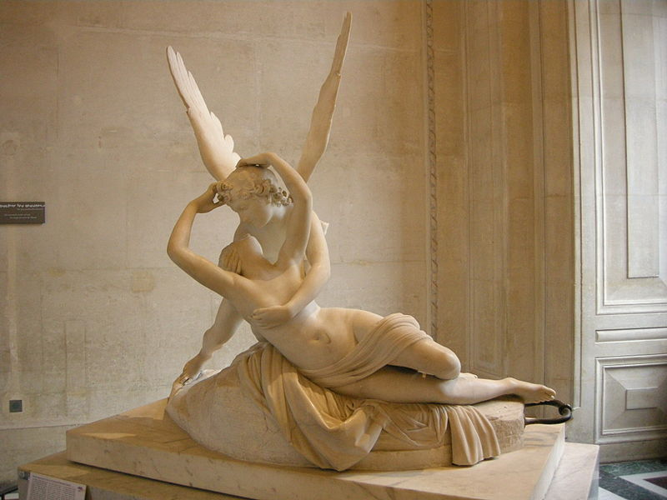

Slide 8
Λογοτεχνικά ρεύματα
Συμβολισμός, τέλη 19^{ου} αι. : Μανιφέστο, Le Figaro (1886)
Ξεκινάει από τον Charles Baudelaire (Les Fleurs du mal, 1857), ο οποίος αξιοποιεί την παλαιότατη πίστη στις ανταποκρίσεις (correspondences): εγγενείς και συστηματικές αντιστοιχίες ανάμεσα στον ανθρώπινο ψυχισμό και στον εξωτερικό κόσμο, όπως και ανάμεσα στον φυσικό και στον πνευματικό κόσμο.
Γάλλοι συμβολιστές: Arthur Rimbaud, Paul Verlaine, Stéphane Mallarmé, Paul Valéry.
1891, Stéphane Mallarmé. Όρισε τον Συμβολισμό ως την τέχνη «του να ανακαλείς βαθμιαία ένα αντικείμενο έτσι ώστε να φανερώσεις μια διάθεση, ή αντίστροφα, του να διαλέγεις ένα αντικείμενο και ν’ αποστάξεις από αυτό μια ψυχική κατάσταση (état d' âme)».

Slide 9
Συμβολισμός
Έκφραση ιδεών και συναισθημάτων, όχι όμως με την άμεση περιγραφή τους ούτε προσδιορίζοντάς τα με φανερές παρομοιώσεις ή με συγκεκριμένες εικόνες, αλλά με την υποβολή αυτών των ιδεών και συναισθημάτων, με την ανασύνταξή τους στο νου του αναγνώστη, ανασύνταξη που χρησιμοποιεί σύμβολα που δεν επεξηγούνται.
Προσωπικός συμβολισμός (σε ανθρώπινο επίπεδο)#υπερβατικός συμβολισμός (συγκεκριμένες εικόνες χρησιμοποιούνται ως σύμβολα ενός ιδεατού κόσμου, απέραντου και γενικού, του οποίου ατελή μόνο απεικόνιση αποτελεί η πραγματικότητα).
Ποιητής-προφήτης (Rimbaud, «le poète-voyant»).
Εξίσωση ποίησης με μουσική (Valéry «cette hésitation prolongée entre le son et le sens»/«αυτή η παρατεταμένη ταλάντευση ανάμεσα στον ήχο και το νόημα»).

Slide 10
Συμβολισμός
Μανιφέστο του Συμβολισμού. Δημοσιεύθηκε από τον Jean Moréas σε άρθρο της εφημερίδας Le Figaro, τον Σεπτέμβριο του 1886. Διακήρυσσε ότι σκοπός του Συμβολισμού ήταν η προσπάθεια να δώσει εξωτερική μορφή στις Ιδέες.
Στην Ελλάδα ο Συμβολισμός πρωτοεμφανίστηκε στις αρχές της δεκαετίας του 1890 με τις συλλογές Τα μάτια της ψυχής μου (1892) του Κ. Παλαμά και Σονάτες (1892) του Στέφ. Στεφάνου.
Το 1893 δημοσιεύθηκαν στο περιοδικό Φιλολογική Ηχώ μια σειρά άρθρων του Ι. Γρυπάρη για τον γαλλικό Συμβολισμό.
Ρόλος των περιοδικών Τέχνη και Διόνυσος (διάδοση των λογοτεχνιών του βορρά και των ιδεών του Συμβολισμού).
Κυριότερος εκπρόσωπος του κινήματος ο Κ. Χατζόπουλος. Στην πεζογραφία ο συμβολισμός εισάγεται με το μυθιστόρημά του Φθινόπωρο (1917).

Slide 11
Κωσταντίνος Χατζόπουλος, «Το τραγούδι που κλαίει», Απλοί τρόποι (1920)

Slide 12
Η (ποιητική) Γενιά του 1880
Στάση αντιρομαντική. Εναντίον του στόμφου, του ρητορισμού και του ψευτοηρωισμού του τελευταίου Ρομαντισμού. Απλότητα στην έκφραση, το οικείο, ακόμη και το καθημερινό, στο θέμα.
Οδηγός τα νέα ποιητικά ρεύματα της δυτικής Ευρώπης, κυρίως οι γάλλοι Παρνασσιστές (από αυτούς περισσότερο οι ελάσσονες: Sully Prudhomme, François Coppée).
Μαζί με τον Ρομαντισμό αποκηρύσσουν οι νέοι ποιητές και την καθαρεύουσα· μαζί με την οικειότητα του θέματος κυριαρχούσε και η δημοτική στην ποίηση· η καθαρεύουσα δεν ήταν πια ανεκτή.

Slide 13
Η Γενιά του 1880
Δημοτική γλώσσα, ηθογραφία, Λαογραφία, συνθετική αξιοποίηση του παρελθόντος, ξεπέρασμα της ρομαντικής θρηνολογίας και αμετροέπειας, στροφή προς το πραγματικό, προς το επίκαιρο και το καθημερινό, αντικατάσταση της φαντασίας με την εμπειρία, τη μνήμη και την παρατήρηση, αναπροσαρμογή προς τα νέα ευρωπαϊκά ρεύματα.
Ο ρόλος του Τύπου. Δύο δημοσιογράφοι από την Πόλη, ο Βλάσης Γαβριηλίδης και ο Κλεάνθης Τριαντάφυλλος εκδίδουν τα κατάλληλα σατιρικά έντυπα: Ραμπαγάς (1878-1889) και Μη χάνεσαι (1880-1883).
Από το 1876 κυκλοφορεί η Εστία, το σημαντικότερο έντυπο για την παρουσίαση της νέας λογοτεχνικής παραγωγής. Και οι εφημερίδες πρωτοστατούν, όπως π.χ. η Ακρόπολις του Γαβριηλίδη.
Σμικρύνσεις: Το μυθιστόρημα δίνει τη θέση του στο διήγημα και το χρονογράφημα, οι μεγάλες ποιητικές συνθέσεις αντικαθίστανται από το σύντομο, λυρικό ή σατιρικό, στιχούργημα (προσαρμογή στις δυνατότητες του περιοδικού και ημερήσιου Τύπου, αλλά και στις ανάγκες του επίκαιρου, του άμεσου, του πραγματικού).

Slide 14
Η Γενιά του 1880
Στενή σύνδεση του συγγραφέα με το κοινό. Νέος τύπος λογοτέχνη διαμορφώνεται μέσα στα γραφεία των εφημερίδων.
Θεματολογία. Επιβιώνουν τα κύρια μοτίβα του Ρομαντισμού, αλλά προσεγγίζονται διαφορετικά: πατρίδα, φύση, έρωτας, ιστορία.
Οι λογοτέχνες πρωτοστατούν στο κίνημα του δημοτικισμού.
Η στροφή από την καθαρεύουσα στη δημοτική γίνεται με τρεις ποιητικές συλλογές: Στίχοι του Νίκου Καμπά, Ιστοί αράχνης του Γεωργίου Δροσίνη και Γέλωτες του Δημητρίου Κόκκου.

Slide 15
Η Γενιά του 1880
«Οι Τρυγόνες και Έχιδναι [του Ιωάννη Παπαδιαμαντόπουλου] σα ν’ αποχαιρετούσαν κάτι που έσβηνεν· οι Στίχοι του Καμπά σα να πρωτοχαιρετούσαν κάποιο ξημέρωμα. Του Γεωργίου Δροσίνη τα Ειδύλλια (1884) σα να το εβεβαίωναν»
(Κωστής Παλαμάς)

Slide 16
Ν. Γ. Πολίτης, Λαογραφία
Ν. Γ. Πολίτης: ίδρυση λαογραφικών σπουδών για τη συστηματική μελέτη της λαϊκής παράδοσης και δημιουργίας. Το 1869, φοιτητής ακόμα, βραβεύεται, σε διαγωνισμό για το έργο Νεοελληνική μυθολογία.
Θέμα: η μελέτη ηθών και εθίμων του ελληνικού λαού και η παραβολή τους προς αυτά των αρχαίων =ΛΑΟΓΡΑΦΙΑ.
1900: μνημειώδης έκδοση Παροιμίες και παραδόσεις.
1915: Εκλογές από τα τραγούδια του ελληνικού λαού.
Έκδοση περιοδικού Λαογραφία.
Ίδρυση Λαογραφικού Αρχείου που θα υπαχθεί αργότερα στην Ακαδημία Αθηνών.

Slide 17
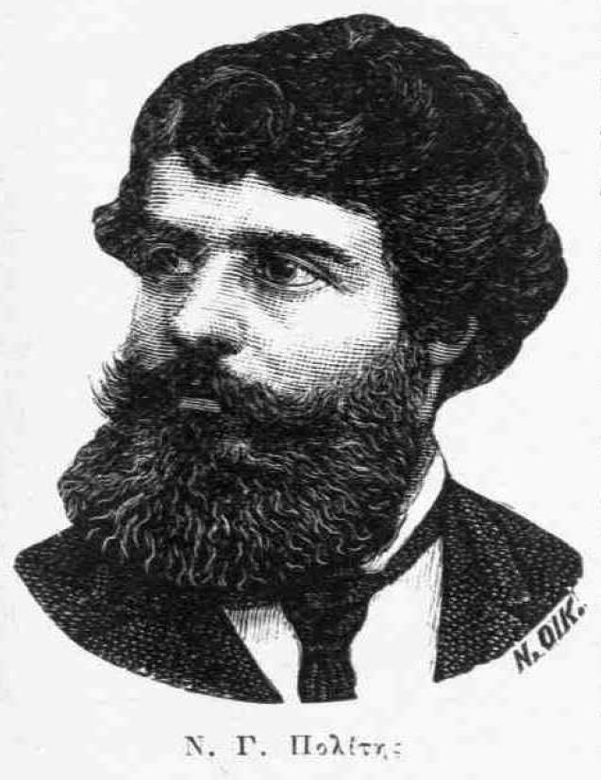
Ν. Γ. Πολίτης
Πηγή:https://commons.wikimedia.org/wiki/File:Nikolaos_Politis.JPG
Πηγή: http://www.tetraktys.gr/el/products-1108/neoellhnikh-mythologia-nikolaos-politis.htm

Slide 18
Η Γενιά του 1880 και η Λαογραφία
Αναζήτηση των ριζών της εθνότητας στο μεσαιωνικό παρελθόν και στη λαϊκή παράδοση.
Η αποκάλυψη του κόσμου των λαϊκών παραδόσεων αποτέλεσε όχι μόνο πηγή έμπνευσης αλλά και βαθύτερης εθνικής συνειδητοποίησης της ποιητικής γενιάς του 1880.
Ευεργετική η επίδραση του λαογραφικού κινήματος.

Slide 19
Η Γενιά του 1880 και ο δημοτικισμός
Την άποψη περί επικράτησης της δημοτικής υπερασπίζεται μαχητικά ο Ψυχάρης. Το έργο του Το ταξίδι μου (1888) θεωρείται το μανιφέστο του Δημοτικισμού. Απορρίπτει όλες τις λέξεις τις καθαρεύουσας και δημιουργεί νέες σύμφωνα με δικούς του κανόνες για να εκφράσει έννοιες που δεν υπήρχαν στην ομιλούμενη γλώσσα.
Εκτός από το έργο του Ψυχάρη, την ανάγκη υπέρβασης της καθαρεύουσας προς μια ζωντανή γραπτή γλώσσα προβάλλει ο Εμμανουήλ Ροΐδης (Τα είδωλα, 1893 [έργο γραμμένο στην καθαρεύουσα]).
Επίσης υποστηρικτής της ομιλούμενης γλώσσας, με παράδειγμα τον Σολωμό, σε αντιπαράθεση με τη σχολαστική παράδοση και την καθαρεύουσα, είναι ο Ιάκωβος Πολυλάς (Η φιλολογική μας γλώσσα, 1892): η ομιλούμενη χρειάζεται να έχει γραμματική και να είναι «νοητή εις την ολομέλειαν του έθνους».

Slide 20
Η Γενιά του 1880 – δημοτική γλώσσα
1886 Κωστής Παλαμάς Τα τραγούδια της πατρίδος μου, συλλογή γραμμένη σε δημοτική γλώσσα.
1901 ο Αλέξανδρος Πάλλης μεταφράζει την Καινή Διαθήκη στη δημοτική, γεγονός που προκάλεσε ταραχές στην Αθήνα. Αργότερα μεταφράζει και την Ιλιάδα.
1901. Ευαγγελικά. Μετάφραση της Καινής Διαθήκης στη δημοτική από τον Αλέξανδρο Πάλλη. Βίαιες διαμαρτυρίες από καθηγητές και φοιτητές του Πανεπιστημίου Αθηνών με επιθέσεις στα γραφεία της εφημερίδας Ακρόπολις.
1903. Ορεστειακά. Παράσταση της Ορέστειας του Αισχύλου στη δημοτική από το Εθνικό Θέατρο. Ακολουθούν βίαια γεγονότα, με την επέμβαση στρατιωτικών δυνάμεων. Εκστρατεία δυσφήμισης των δημοτικιστών: μαλλιαροί, ελεεινοί, χυδαίοι, άθεοι, αναρχικοί, όργανα της σλαβικής προπαγάνδας.
1903: Έκδοση του περιοδικού Ο Νουμάς (όργανο προώθησης του δημοτικισμού).

Slide 21
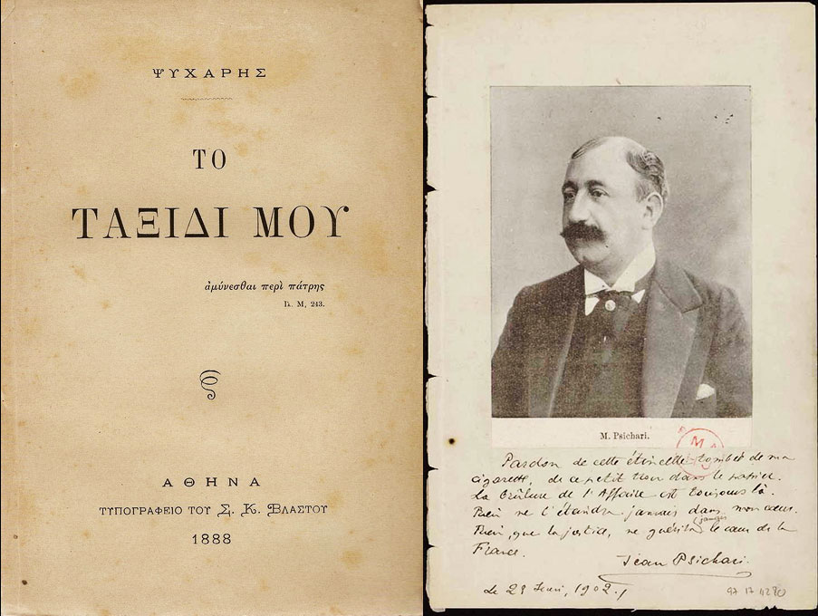
Η Γενιά του 1880
Εμμ. Ροΐδης
Το ταξίδι μου του Ψυχάρη

Slide 22
ΚΩΣΤΗΣ ΠΑΛΑΜΑΣ
Μείζων ποιητής, κριτικός και (μη συστηματικός) ιστορικός της νεοελληνικής φιλολογίας. Μεταφύτευση ευρωπαϊκής σκέψης (ιδεών, λογοτεχνικών ρευμάτων, αφηγηματικών και μετρικών τεχνικών), μετάφραση δυτικής λογοτεχνικής παραγωγής, κ.ο.κ.
Μείζονες#ελάσσονες ποιητές
Ο Παλαμάς ηγετική μορφή της γενιάς του 1880.
Εκδοτικό πρόβλημα Απάντων του Παλαμά (16+1) [1962-1969, με επιμελητή τον Γ. Κατσίμπαλη] . Ίδρυμα Παλαμά (Κ. Γ. Κασίνης)

Slide 23
Ποιά ιστορικά γεγονότα καθόρισαν την ποιητική πορεία, την ιδεολογική διαμόρφωση και τις θεματικές επιλογές του Παλαμά;
Πάτρα 1859 - Αθήνα 1943: Κεντρική φυσιογνωμία της πνευματικής ζωής για 50-60 χρόνια.
Κυβέρνηση Χαριλάου Τρικούπη.
Πόλεμος του 1897.
Βαλκανικοί πόλεμοι.
Διχασμός.
Α΄ Παγκόσμιος Πόλεμος.
Μικρασιατική εκστρατεία. Μικρασιατική καταστροφή.
Β΄ Παγκόσμιος Πόλεμος. Κατοχή.

Slide 24
Ποιά ιστορικά γεγονότα καθόρισαν την ποιητική πορεία, την ιδεολογική διαμόρφωση και τις θεματικές επιλογές του Παλαμά;
Δημιουργική άνοδος πνευματικής ζωής.
Πολιτική μεγαλοφυΐα: Ελευθέριος Βενιζέλος - Αντίστοιχη πνευματική μεγαλοφυΐα: ο Παλαμάς.
Ο Παλαμάς αμφισβητήθηκε από την κριτική για μεγαληγορία. Πιο συγκεκριμένα επικρίθηκε για:
έλλειψη βάθους
«αντιποιητικότητα»
ποσοτική έκταση που καθιστά άνισο το έργο του
Όμως: Σύνθεση αντιθέσεων στο έργο του: έντονη δράση και ασάλευτη ζωή, άρνηση και θέση, πίστη-απιστία

Slide 25
Κωστής Παλαμάς
Σύνθεση αντιθέσεων σ’ ένα ενιαίο ποιητικό νήμα.
Ταλάντευση του ποιητικού έργου σε δυο ακραία όρια
Ελάσσων τόνος:
Λυρικά
«λυρισμός του εγώ»
(σπίτι, απόμερη ζωή)
Μείζων τόνος:
«λυρισμός του εμείς»
έκταση σε μεγαλύτερες επικολυρικές συνθέσεις «μεγάλα οράματα»

Slide 26
Τρεις μεγάλες περίοδοι του έργου του
Μια πρώτη περίοδος αρχίζει στη δεκαετία του 1880-1904. Την περίοδο χαρακτηρίζει ένας εκφραστικός δισταγμός, σιγά σιγά προσχωρεί πλήρως στη δημοτική.
Δεύτερη περίοδος: δεκαετία 1910-1925. Ολοκλήρωση της μυθολογίας του νέου ελληνισμού και μυθοποίηση του Βυζαντίου. Συγχρόνως υπάρχει η διαρκής μετάβαση από το ατομικό στο γενικό (λυρισμός του Εγώ και λυρισμός των Όλων).
Τρίτη περίοδος: 1928-1935: Δειλοί και σκληροί στίχοι, Οι Νύχτες του Φήμιου. Ποιητική κάμψη, χαλάρωση της έντασης, λυρικά μικρά, υποτονικά ποιήματα, απλούστευση του στίχου.

Slide 27
Κωστής Παλαμάς
1886: εκδίδει την πρώτη του ποιητική συλλογή, Τα Τραγούδια της πατρίδος μου, γραμμένη στη δημοτική γλώσσα.
1889: βραβεύεται στον Α΄ Φιλαδέλφειο διαγωνισμό το ποίημά του Ο Ύμνος της Αθηνάς (εισηγητής ο Ν. Γ. Πολίτης) επίσημη καθιέρωση της νέας ποιητικής σχολής.
1890: βραβεύεται στον Β΄ Φιλαδέλφειο διαγωνισμό η συλλογή, Τα Μάτια της ψυχής μου- πρωτόλεια: δεν έχει σχηματιστεί ακόμα η ποιητική φωνή και η πνευματική φυσιογνωμία του Παλαμά. Τίτλος: ανάμεσα στη ρομαντική αθηναϊκή σχολή και τη σολωμική παράδοση.

Slide 28
Κωστής Παλαμάς
1895: «Πατρίδες» –παρνασσιστικά σονέτα.
1897: Ίαμβοι και Ανάπαιστοι - εφαρμογή αρχών Συμβολισμού – άπιαστο, αόριστο, προέκταση των λέξεων πέρα από το νοηματικό τους περιεχόμενο. Μουσική ποικιλία με την εναλλαγή ιάμβου και αναπαίστου.
1898: Ο Τάφος – αναπαράσταση της εικόνας του νεκρού του παιδιού· πλαστική παράσταση στη φαντασία του της ιδέας του θανάτου.
1904: Ασάλευτη Ζωή – ελάσσονες ήχοι – καημοί- αναπόληση της παιδικής ηλικίας.

Slide 29
Κωστής Παλαμάς
Πηγή:http://www.sarantakos.com/kibwtos/komnas/palergo.html
Πηγή: http://scorpiafilla.blogspot.gr/2013/12/blog-post.html

Slide 30
Κωστής Παλαμάς
1900: Φοινικιά- δεκατρισύλλαβες οχτάβες – poésie pure-Paul Valéry, ορόσημο στη νεοελληνική λογοτεχνία - δυσκολονόητη λυρικότητα- καθαρό λυρικό βάθος.
Μεταίχμιο ανάμεσα στα λυρικά και τα επικά συνθέματα.
Τάση για μεγαλύτερες συνθέσεις, για τα «μεγάλα οράματα».
Ασκραίος (Ησίοδος) – συνθετικό αντίκρισμα του κόσμου- επιδράσεις από απόκρυφες θεωρίες και ορφισμό.

Slide 31
Κωστής Παλαμάς
Ενδιαφέρον για τον συλλογικό ψυχισμό.
Μεγάλες συνθέσεις επικολυρικού χαρακτήρα.
1907: Ο Δωδεκάλογος του Γύφτου - δώδεκα «λόγοι» (άσματα) - ποικιλοτονία – ποικίλη ρυθμικότητα –πολύτροπος αρμονία (Κάλβος)
1910: Η Φλογέρα του Βασιλιά – επίδραση από Βυζάντιο – ποικίλες μεταμορφώσεις του ίδιου ποιητικού υποκειμένου.
(από το 1880 κ.ε. έχουν αρχίσει να αναπτύσσονται οι Βυζαντινές Σπουδές. Η ποίηση της περιόδου αποκαθιστά τη βυζαντινή εποχή ως κρίκο στην αλυσίδα του ελληνισμού. Προσπάθεια για τη δημιουργία του τρίπτυχου αρχαία Ελλάδα-Βυζάντιο -νεότερη Ελλάδα).

Slide 32
Κωστής Παλαμάς
Καλλιέργεια ποικίλων λογοτεχνικών ειδών: άρθρο, δοκίμιο, χρονογράφημα, διήγημα, θεατρική αφήγηση, πεζόμορφο ποίημα, αλλά κυρίως ποίηση λυρική και σατιρική.
Ο ποιητής, κατά τον Παλαμά, σκέφτεται με τον στίχο, με τη γλώσσα, με το ρυθμό.
Το ποίημα ως τραγούδι.
Στίχος: τεχνικό στοιχείο - μετωνυμική χρήση του όρου ως συνώνυμου της ποίησης.
«Θέλω το στίχο στίχο και την πρόζα πρόζα»: δήλωση του ποιητή για τη μείξη ποίησης και πεζογραφίας.

Slide 33
Κωστής Παλαμάς
Πρώτον: εμφανίστηκε σε μια εποχή όπου εμφανίζεται η δημοτική στην ποίηση.
Δεύτερον, ήρθε σε επαφή με τα μεγάλα ρεύματα της εποχής του: Παρνασισμός, Συμβολισμός, ωστόσο οι καταβολές του είναι στον ρομαντισμό. Στο τέλος της ζωής του θα μιλήσει για τον φουτουρισμό, τον ντανταϊσμό. Αν και δεν ταξιδεύει, έρχεται σε επαφή με τα ξένα ρεύματα.
Τρίτο: πολυμορφία, κυρίως στιχουργική. Ποικίλλει τη νεοελληνική ποίηση από άποψη στιχουργική.

Slide 34
Κωστής Παλαμάς
Δύο κεντρικές έννοιες για να κατανοήσουμε τον Παλαμά: πανιδεατισμός και πανποιητισμός.
Δυαδισμός-διχασμός του Παλαμά.
Η συνύπαρξη προοδευτικών και συντηρητικών στοιχείων, η ικανότητα να μεταμορφώνεται ιδεολογικά και φιλοσοφικά έχουν ερμηνευτεί σύμφωνα με μια αρχή που υποστήριξε ο ίδιος και εν συνεχεία υιοθέτησε η κριτική: θέση-αντίθεση-σύνθεση. Εσωτερική ενότητα: σύζευξη ή συναίρεση των αντίθετων στοιχείων, την οποία επιτυγχάνει η ποιητική τέχνη. Η ποίηση, απόλυτη κατάφαση και τελικός σκοπός, προσφέρει εντέλει τη σύνθεση. Αφηρημένη και ιδανική έννοια της ποίησης, καθολική υποταγή του ποιητή στην υπηρεσία των Μουσών και εντέλει στην Ιδέα, η οποία είναι η κορύφωση και η συμπύκνωση του στοχασμού.

Slide 35
Κωστής Παλαμάς στη διάρκεια του χρόνου
«Η δόξα ενός ποιητή συχνά πυκνά περνά τρία στάδια. Το πρώτο: παθητικός θαυμασμός, η λατρεία. Το δεύτερο: παραμέρισμα του ποιητή κάτι σαν καταφρόνηση. Το τρίτο: η δικαιοσύνη. Ο ποιητής […] ξαναθαυμάζεται. Μα ο θαυμασμός τότε μέσα στο εργαστήρι της κριτικής μετρημένος, ενεργός»
(Κ. Παλαμάς, Άπαντα, τόμ. Η΄, σ. 203)

Slide 36
Κωστής Παλαμάς στη διάρκεια του χρόνου
Κριτική οξύνοια, εγρήγορση πνεύματος. Συγκροτεί τον λογοτεχνικό κανόνα (που ισχύει μέχρι σήμερα).
Όσο ήταν εν ζωή κυριαρχούσε στην πνευματική ζωή της χώρας. Η μοναδική αμφισβήτηση ερχόταν από καβαφικούς κύκλους που πυροδοτούσαν μια αντιπαλότητα στην οποία ωστόσο δεν ενεπλάκησαν άμεσα οι δύο ποιητές.
Η κηδεία του, στη διάρκεια της γερμανικής Κατοχής πάνδημο συλλαλητήριο. Μετά τον θάνατό του γράφονται αρκετές κριτικές μελέτες.
Ίδρυμα Παλαμά. Έκδοση Απάντων.
Δεκαετία 1970: Διδακτορική διατριβή (Ελένη Πολίτου-Μαρμαρινού). Έκδοση αλληλογραφίας (Κ. Γ. Κασίνης).
Τελευταία 15ετία: αλλαγή στάσης απέναντι στον Παλαμά (ακαδημαϊκή κριτική, ερευνητές λογοτεχνίας)

Slide 37
Βιβλιογραφία
Γαραντούδης Ευριπίδης, Ο Παλαμάς από τη σημερινή σκοπιά. Όψεις της ποίησής του και της σύγχρονης πρόσληψής της, Αθήνα, Καστανιώτης, 2005, 11-20 και 204-241.
Δημαράς Κ. Θ., Ιστορία της Νεοελληνικής Λογοτεχνίας, Αθήνα, Γνώση, 2000, 504-520.
Μουλλάς Π., Ρήξεις και συνέχειες. Μελέτες για τον 19^{ο} αιώνα, Αθήνα, Σοκόλης, 1993, 83-90.
Λεξικό Νεοελληνικής Λογοτεχνίας. Πρόσωπα - Έργα - Ρεύματα – Όροι, Αθήνα, Πατάκης, 2007.
Πολίτης Λίνος, Ιστορία της νεοελληνικής λογοτεχνίας, Αθήνα, Μορφωτικό Ίδρυμα Εθνικής Τράπεζας, 1980.

